Slide 1
SOWalker: An I/O-Optimized Out-of-Core Graph Processing System for Second-Order Random Walks USENIX ATC 2023
分享人：汤贤林
2023.11.30

Slide 2
目录
01
背景介绍
02
问题和方法
CONTENTS
03
实验

Slide 3
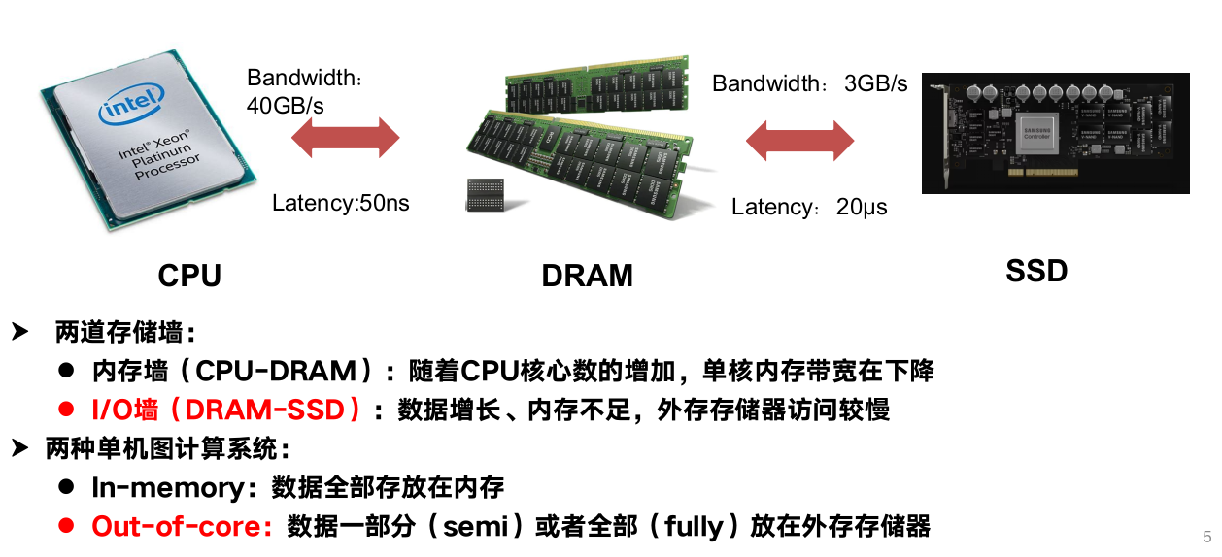
背景介绍 I/O栈
Notes:
首先注意一下目前的挑战，

Slide 4
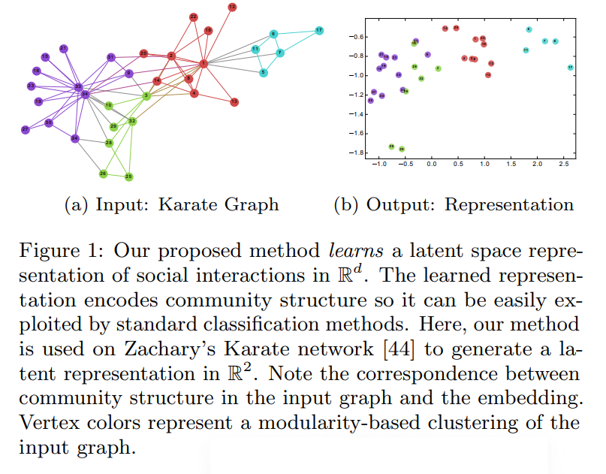
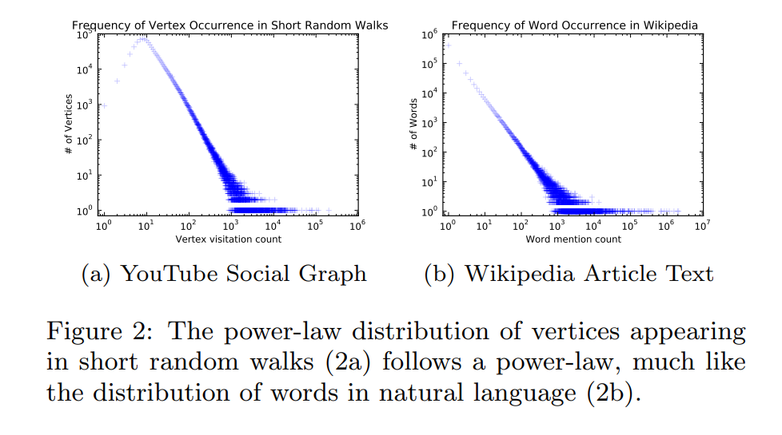
背景介绍 随机游走背景
核心思想：随机游走序列=句子
随机游走的优势：把自然语言的方法用在图数据挖掘上
随机游走解决的问题：有效提取信息，解决图嵌入问题
图机器学习=NLP
图=文章
随机游走序列=句子
节点=单词
DeepWalk=Skip-Gram
图嵌入=词嵌入
Notes:
具体来讲就是将节点的连接信息，关联信息，社群信息，结构信息，联通信息转化为低维连续稠密的向量，来帮助后续的分类或者预测工作。
例如下图的图连接关系，图嵌入后转化为低维向量，在平面上可视化。
图数据和自然语言数据一样符合二八定律。
二八定律：
the or and等20%的高频词占总使用80%
高频访问的20%节点的访问量占总访问的80%
随机游走的重点在结构信息，与采样结果有关与具体节点信息无关，可以挖掘出邻近，局部，结构和死胡同的特征。在稀疏标注的场景上更有优势。

Slide 5
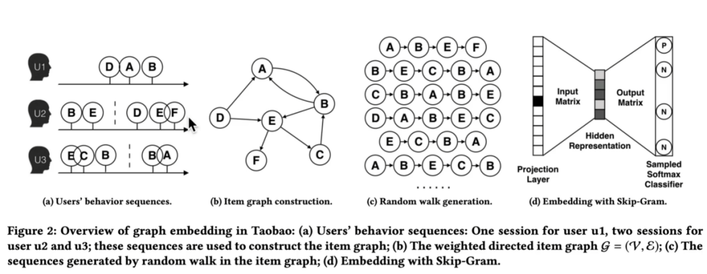
背景介绍 随机游走背景
KDD 18
Billion-scale Commodity Embedding for E-commerce Recommendation in Alibaba
使用图嵌入(Graph Embedding)的方法来学习十亿级商品的Embedding。

Slide 6
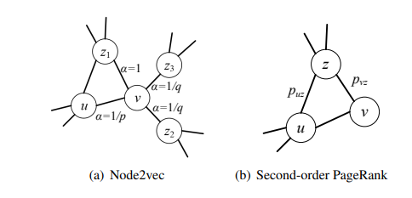
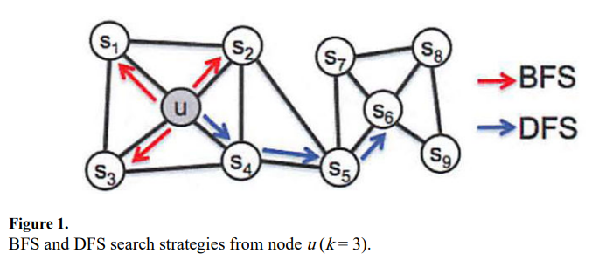
背景介绍 随机游走背景
一阶随机游走
只依赖于当前节点
比如DeepWalk, Personalized PageRank, SimRank …
二阶随机游走
考虑上一个节点
有利于建立高阶结构
比如node2vec, second-order PageRank, second-order SimRank …
Notes:
比如p小则更容易返回，获得DFS的集群数据，q小则更容易走远，获得远端的数据

Slide 7
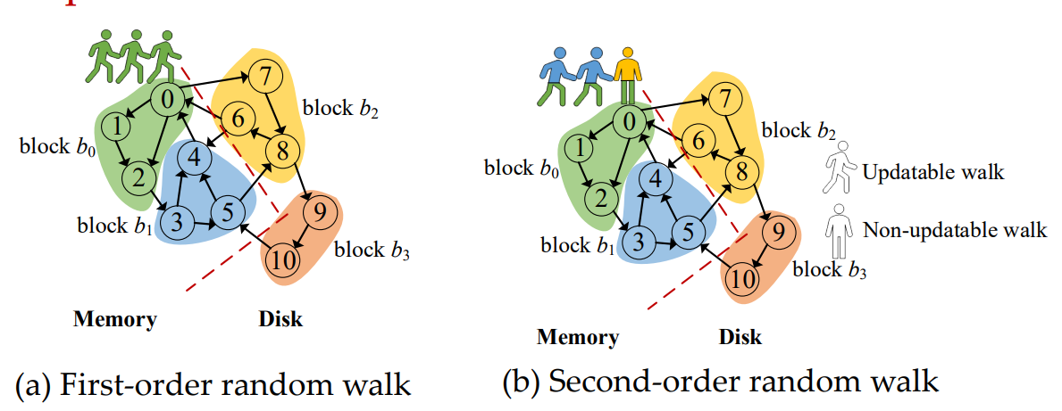
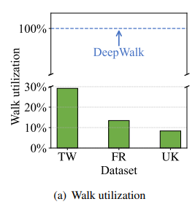

二阶随机游走面临问题
$$\text{Walk}\text{利用率}=\frac{\text{可更新}\text{walks}}{\text{所有加载}\text{walk}s}$$
一阶随机游走：当前节点在加载块中，可以直接更新
二阶随机游走：上一个节点可能不在加载块内，无法更新，需要额外I/O
一阶随机游走的3个walks都可以更新，但二阶随机游走中只有两个可更新
Non-updatable walk导致无效walk I/O
Notes:
目标：防止加载无效walk，加载更多可更新的walks

Slide 8
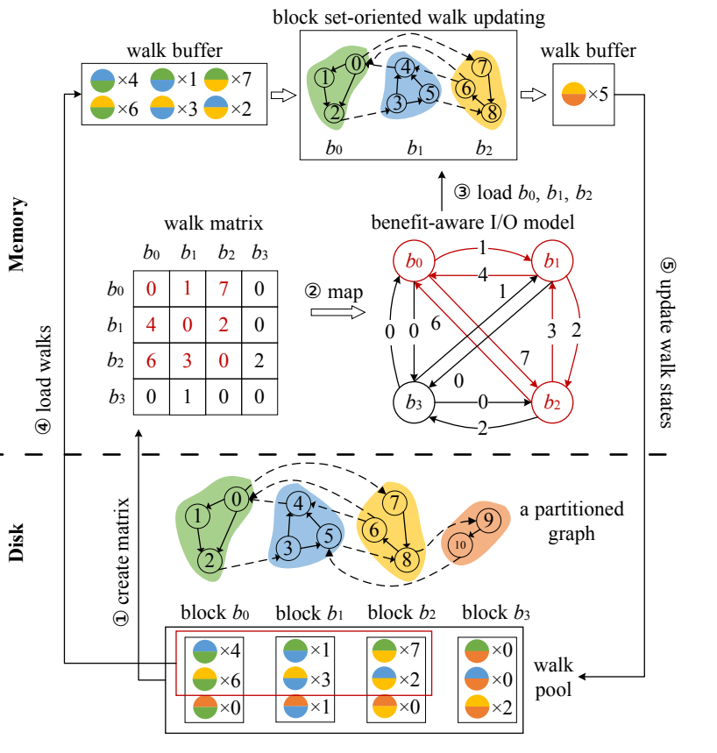
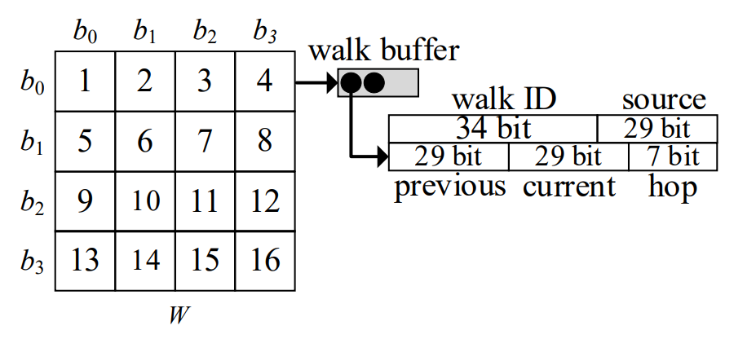

方法一 Walk Matrix
$W_{ij}表示$walk上一个节点为i ，当前节点为j
判断walk是否可更新：当前节点和上一个节点都在内存中
对walk编码为128bit的数据
Notes:
为什么要这样设计数据结构？ 1.有利于直接判断walk是否是可更新的，跳过不可更新walk 2.有利于后面利用walk矩阵计算最优块集

Slide 9
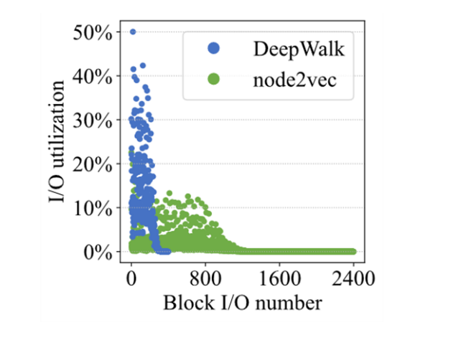

二阶随机游走面临问题
问题：二阶随机游走原本方法会加载walk上一个节点所在的块作为辅助块，I/O利用率低
GraphWalker(ATC20)
加载块时，加载块内walk数目最多的块
以块为单位，使还在块内的walk尽可能多走
在GraphWalker上运行DeepWalk(一阶随机游走)和node2vec(二阶随机游走)，得到右图I/O利用率
一阶上加载块内walk数目最多的块有效，但是二阶上不一定有效
$$\text{I}\text{/}O\text{利用率}=\frac{walk步数}{\text{加载}边总数}$$
Notes:
目标：防止加载无效walk，加载更多可更新的walks

Slide 10
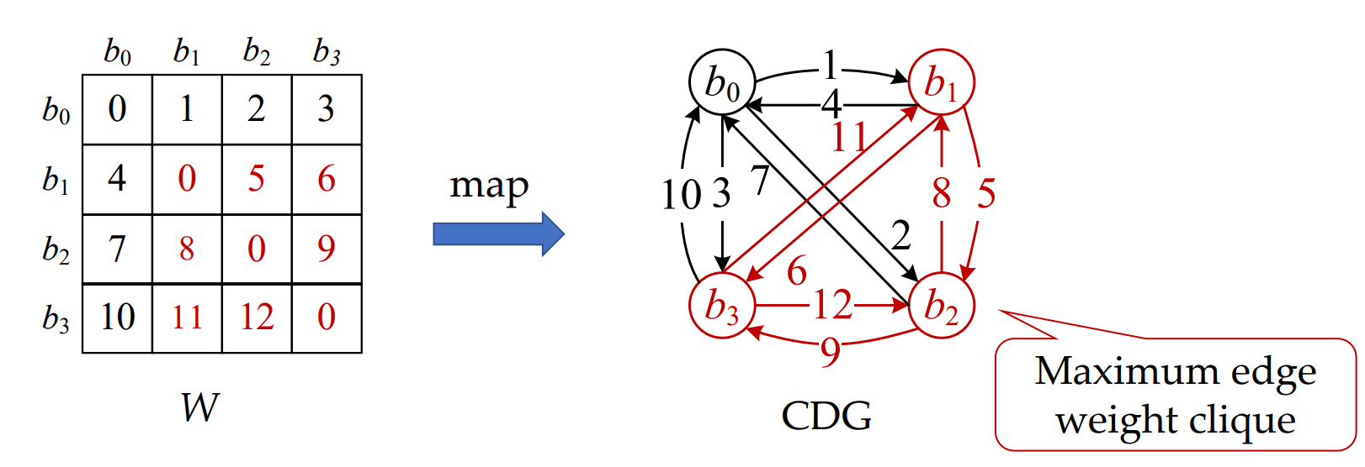
方法二 Benefit-aware I/O Model
加载拥有最多累计可更新walk的多个块
目标：提高I/O利用率
Notes:
目标：防止加载无效walk，加载更多可更新的walks

Slide 11
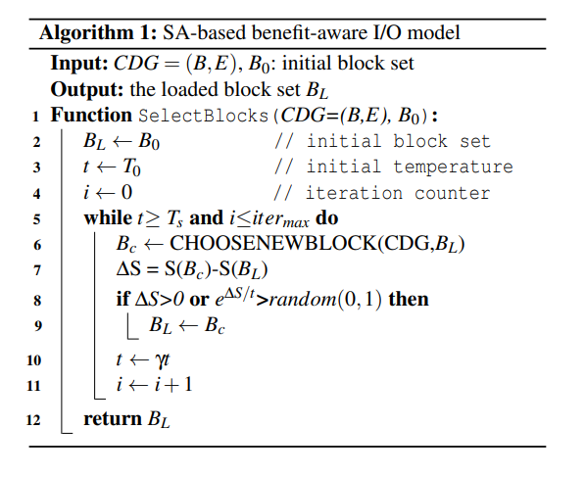
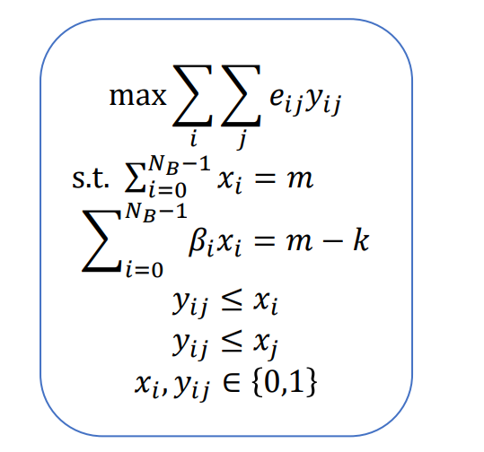
方法二 Benefit-aware I/O Model
线性规划方法
准确但是耗时
启发式方法：模拟退火
有效且高效
块集初始化
随机替换块集中一个块，然后计算块集中可更新walk数是否更优
更优或者以一定概率接受当前解
Notes:
目标：防止加载无效walk，加载更多可更新的walks

Slide 12
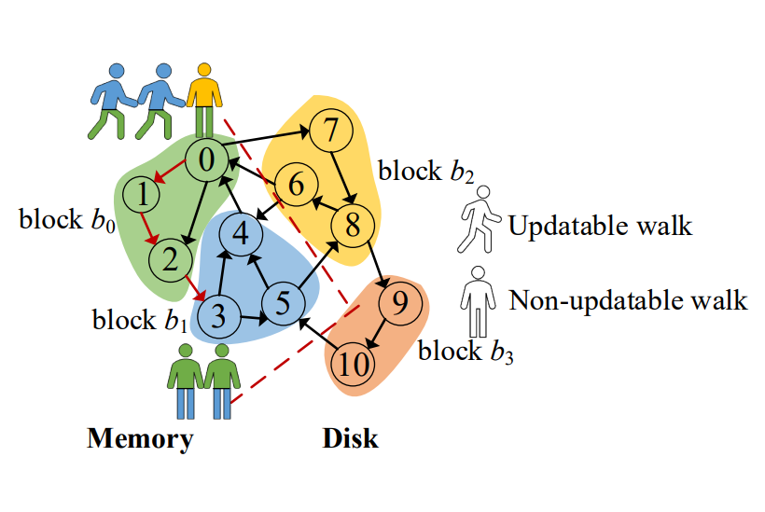
二阶随机游走面临问题
问题：曾经以块为单位的控制方法在二阶随机游走上walk更新速度慢
比如左上角walk，当他走出块0时就会停止，如果他是走到了块1，实际上数据还在内存中还可以继续更新walk
如果当前节点和上一个节点都在内存，可以继续更新
无法充分利用内存中其他节点

Slide 13
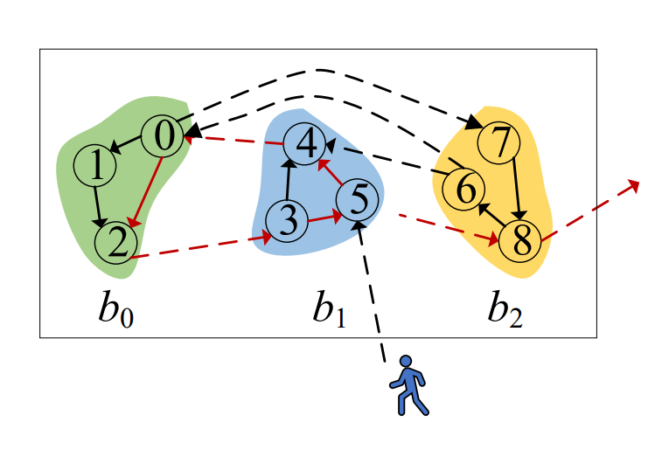
方法三 Block Set-Oriented Walk Updating
walk更新策略：以块为单位的控制方法 改进为以块集为单位的控制方法
walk在块集内，可以跨越块连续移动
walk可以尽可能多得移动
Notes:
目标：防止加载无效walk，加载更多可更新的walks

Slide 14
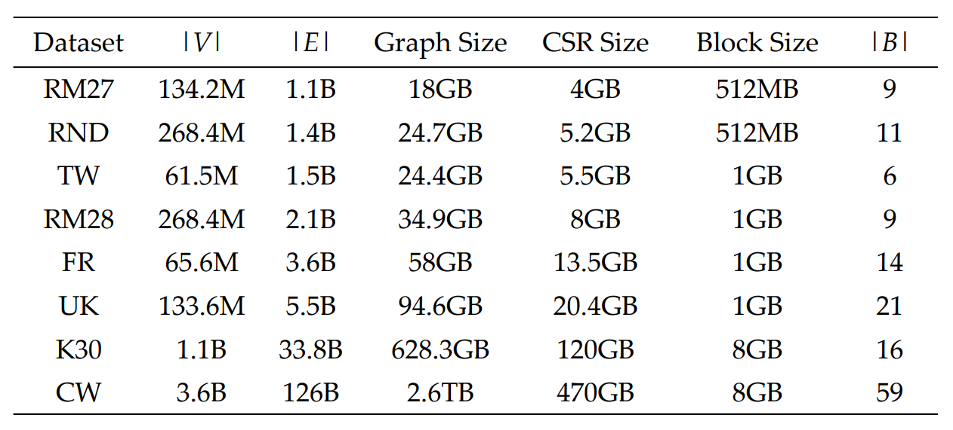
实验
实验环境
32-core 2.10GHz Intel Xeon CPU E5-2620
128GB main memory and 3TB HDD
数据集
实验方法
Node2vec, second-order PageRank
比较系统
GraphWalker [ATC’20], GraSorw [VLDB’22]
Notes:
目标：防止加载无效walk，加载更多可更新的walks

Slide 15
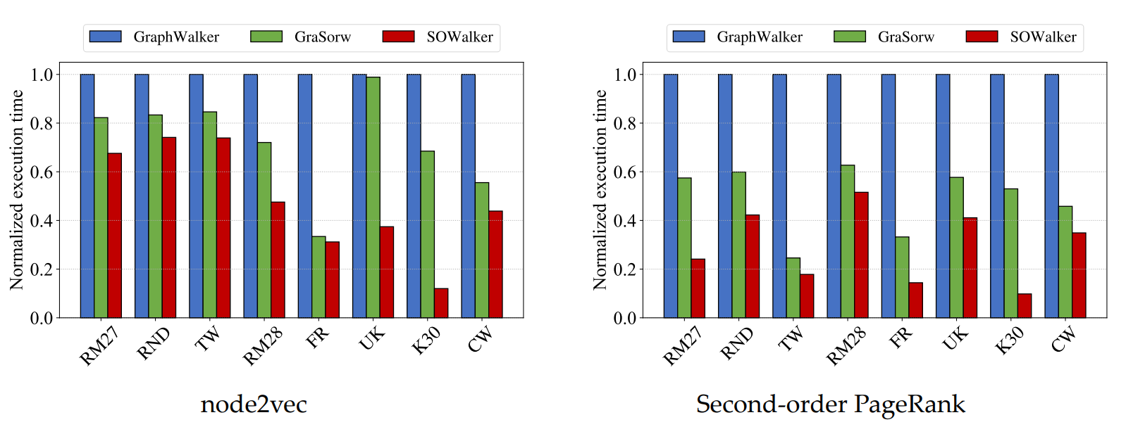
总体表现：执行耗时比较
SOWalker 相比于 GraphWalker 加速 1.4-10.2×
SOWalker相比于 GraSorw 加速 1.2-5.7×
Notes:
目标：防止加载无效walk，加载更多可更新的walks

Slide 16
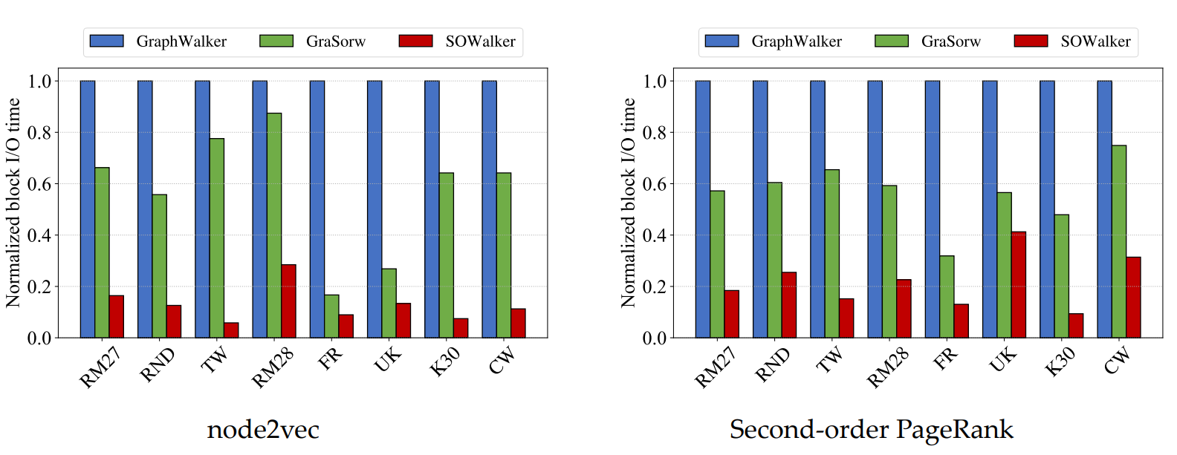
I/O效率评估：I/O耗时比较
SOWalker I/O耗时是 GraphWalker 的 5.8-41.3%
SOWalker I/O耗时是 GraSorw 的 7.5-72.9%
Notes:
目标：防止加载无效walk，加载更多可更新的walks

Slide 17
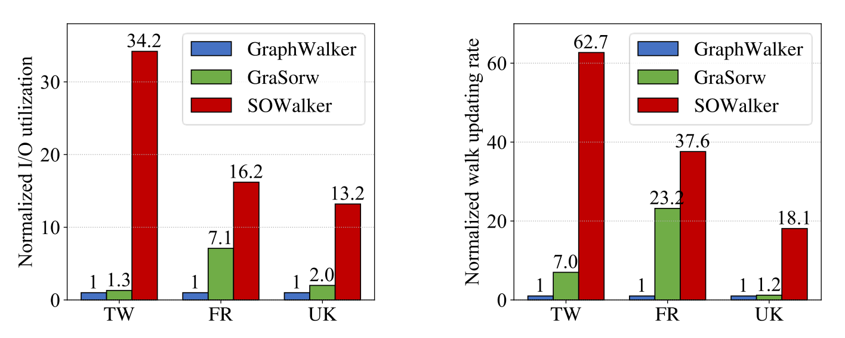
I/O效率评估：I/O利用率比较
SOWalker 相比于 GraphWalker I/O利用率增加 13.2-34.2×
SOWalker相比于 GraSorw I/O利用率增加 2.3-26.4×
Notes:
目标：防止加载无效walk，加载更多可更新的walks

Slide 18
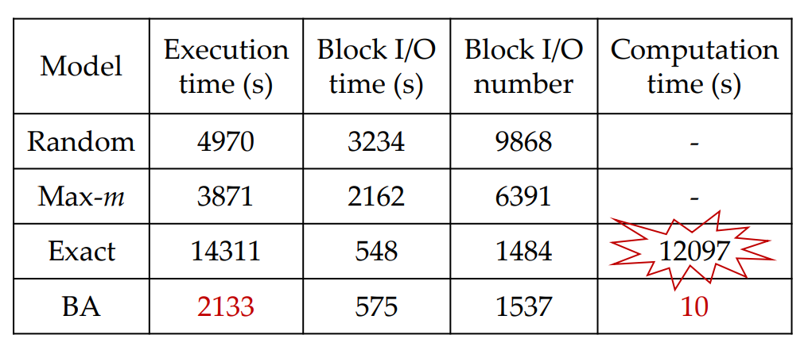
块加载方法比较
Random：随机选择加载进内存的块
Max-m：根据块内walk数目选择最多的m个块
Exact：使用线性规划模型，获得最优解
BA：使用模拟退火方法获得较优解
综合来看Benefit-aware I/O model(BA)可以有更好的效果和更快的运行时间
Notes:
目标：防止加载无效walk，加载更多可更新的walks

Slide 19
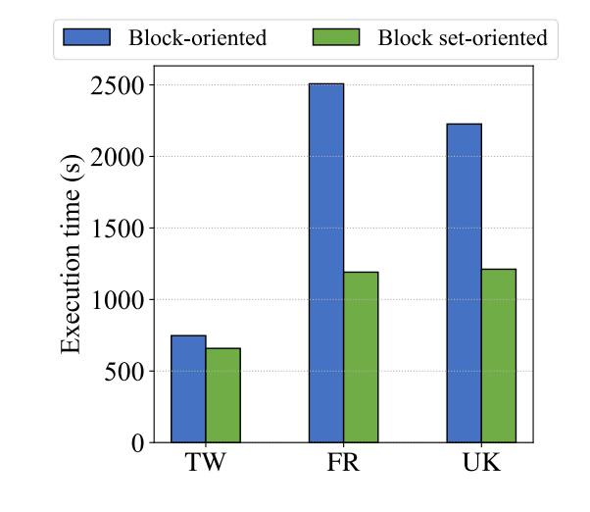
块和块集的比较
Walk更新策略比较
Block-oriented
加载块时，加载块内walk数目最多的块，并且会加载上一个节点所在的块作为辅助块
以块为单位，使还在块内的walk尽可能多走
Block set-oriented
以块集为单位，使还在块集内的walk尽可能多走
可以跨越块连续移动
面向块集的Walk更新策略可以达到2.1x 的加速
Notes:
目标：防止加载无效walk，加载更多可更新的walks

Slide 20
结论
SOWalker: An I/O-Optimized Out-of-Core Graph Processing
Walk matrix
避免加载不可更新的walks
Benefit-aware I/O model
加载拥有最多累计可更新walk的块集
Block set-oriented walk updating scheme
使walk在已加载块集内，可以跨越块连续移动，可以尽可能多得移动
结论
与目前最先进的两个核外图计算系统相比有10.2x 的加速
Notes:
目标：防止加载无效walk，加载更多可更新的walks

Slide 21
Thanks for your attention!

